Slide 1
MobX
УО «Белорусский государственный технологический университет»
студент 3 курса
факультета ИТ
Рябченко Е.С.
Минск, 2017

Slide 2
Что такое MobX
MobX – это библиотека, которая позволяет просто и гибко управлять состоянием приложения.
React и MobX – это мощный дуэт. MobX предоставляет механизмы для хранения и обновления состояния приложения, которое затем использует React.
React предоставляет механизмы для оптимального рендера UI при помощи использования виртуального DOM, а MobX предоставляет механизмы для оптимальной синхронизации состояния приложения с React компонентами при помощи использования виртуальных зависимостей, которые обновляются исключительно при необходимости.

Slide 3
API overview

Slide 4
API overview
observable
action
computed
autorun
observer

Slide 5
observable

Slide 6
observable
let map = observable(asMap({ key: "value"}));
map.set("key", "new value");
let list = observable([1, 2, 4]);
list[2] = 3;
let person = observable({
firstName: "Clive Staples",
lastName: "Lewis"
});
person.firstName = "C.S.";
let temperature = observable(20);
temperature.set(25);
Содержится в пакете mobx:
import {observable} from ‘mobx’;
Использование:
observable(value)
@observable classProperty = value

Slide 7
action

Slide 8
action: описание & использование
actions необходимы для изменения состояния приложения (модификации observable полей). Они позволяют организовать ваш код. Содержится в пакете mobx.
action(fn)
action(name, fn)
@action classMethod() {}
@action(name) classMethod () {}
@action boundClassMethod = (args) => { body }
@action(name) boundClassMethod = (args) => { body }
@action.bound classMethod() {}
@action.bound(function() {})

Slide 9
action пример
class Ticker {
@observable tick = 0;
@action.bound
increment() {
this.tick++;
}
}
const ticker = new Ticker();
setInterval(ticker.increment, 1000);

Slide 10
computed

Slide 11
computed
Объекты типа computed реагируют на изменение состояния объекта или других computed полей. Содержится в пакете mobx.
import {observable, computed} from "mobx";
class OrderLine {
@observable price = 15;
@observable amount = 1;
@action
setAmount(value) {
this.amount = value;
}
@computed get getTotalPrice() {
return this.price * this.amount;
}
}

Slide 12
autorun

Slide 13
autorun
Как и computed поля, autorun лишь наблюдает за observable полями и использует их в своих вычислениях. Содержится в пакете mobx.
let numbers = observable([1,2,3]);
const sum = computed(() => numbers.reduce((a, b) => a + b, 0));
const disposer = autorun(() => console.log(sum.get()));
// prints '6'
numbers.push(4);
// prints '10'
disposer(); // perform dispose of the autorun
numbers.push(5); // won't print anything

Slide 14
observer

Slide 15
observer
observer находится в mobx-react пакете.
import {observer} from ‘mobx-react’;
observer используется для превращения ReactJS компонента в реактивный компонент. У компонента с декоратором @observer функция рендера будет обернута в autorun, и, соответственно, рендер будет срабатывать каждый раз при изменении значений observable полей, находящихся в функции рендера.

Slide 16
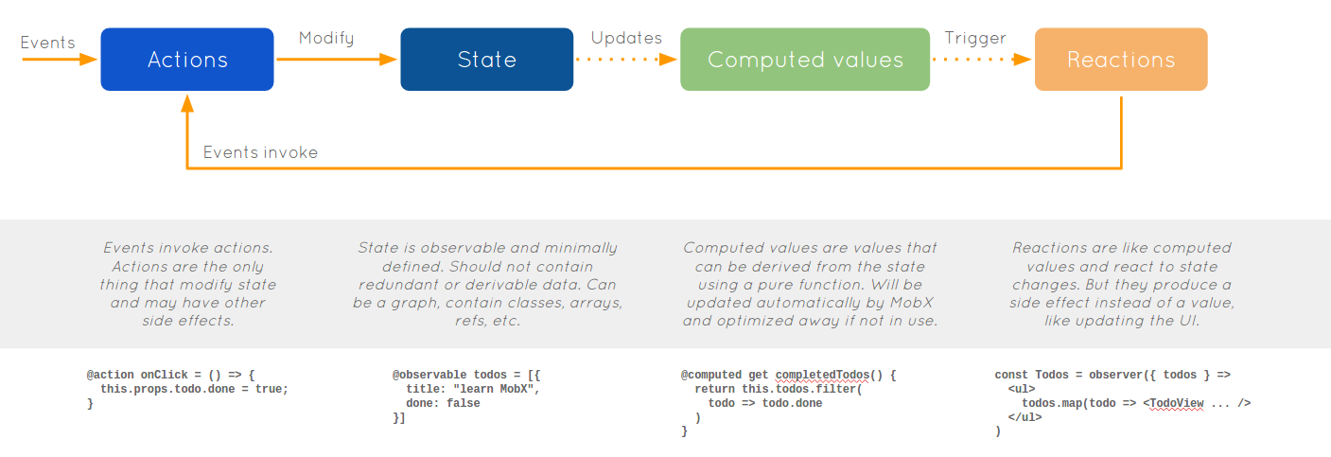

Slide 17
Observable types

Slide 18
Observable types
objects
arrays
maps
boxed values

Slide 19
objects

Slide 20
observable objects
Свойства объекта, который передается в observable(), так же станут observable. По умолчанию observable применяется к свойствам рекурсивно.
import {observable, autorun, action} from "mobx";
var person = observable({
// observable properties:
name: "John",
age: 42,
showAge: false,
// computed property:
get labelText() {
return this.showAge ? `${this.name} (age: ${this.age})` : this.name;
},
// action:
setAge: action((value) => {
this.age = value;
})
});

Slide 21
arrays

Slide 22
observable arrays
Так же как и объекты, массивы можно сделать observable при помощи observable(arrayObj) или при помощи observable.array(arrayObj). Observable применяется рекурсивно, поэтому все значения массива становятся так же observable, в том числе и добавленные в массив в будущем.

Slide 23
import {observable, autorun} from "mobx";
var todos = observable([
{ title: "Spoil tea", completed: true },
{ title: "Make coffee", completed: false }
]);
autorun(() => {
console.log("Remaining:", todos
.filter(todo => !todo.completed)
.map(todo => todo.title)
.join(", ")
);
});
// Prints: 'Remaining: Make coffee'
todos[0].completed = false;
// Prints: 'Remaining: Spoil tea, Make coffee'
todos.push({ title: 'Take a nap', completed: false });
// Prints: 'Remaining: Spoil tea, Make coffee, Take a nap'
todos.shift();
// Prints: 'Remaining: Make coffee, Take a nap'

Slide 24
maps

Slide 25
observable maps
observable.map(values) создает observable словарь по ключам. В ES6 в качестве ключей можно использовать только строки.

Slide 26
Extend observable

Slide 27
extend observable
Иногда возникают ситуации, в которых необходимо добавить свойство в существующий observable-объект. Для этих целей существует extendObservable, который работает аналогично Object.assign. Данный метод принимает первым аргументом объект, который мы хотим расширить, а следующие аргументы – это объекты, которыми необходимо расширить наш observable объект. Расширение происходит посредством копирования полей объектов.

Slide 28
Спасибо за внимание!

